Slide 1

GAMEHUB
¿Qué es?
¿Cómo funciona?
Desarrollo

Slide 2

Desarrollo
Metodología
KanBan
Planteamiento
En desarrollo
Testing
Finalizado
Home Page

Slide 3
Desarrollo
Fases de desarrollo
Planificación
Análisis
Diseño y Codificación
Pruebas y Depuración
Despliegue y Mantenimiento

Slide 4
Desarrollo
Fases de desarrollo
Pruebas y Depuración
Red
Rendimiento
Manejo y Uso
Unitarias
Planificación
Investigación
Fechas de Entrega
Equipos
Riesgos
Análisis
Objetivos
Casos de Uso
Req. Funcionales
Req. No Funcionales
Req. De Información
Diseño y Codificación
D. de Flujo
D. de Clases
D. E/R
Base de Datos
D. de Componentes
Despl. Y Mantenimiento
Fecha Lanzamiento
Publicidad
Riesgos
Actualizaciones
Planificación
Análisis
Diseño y Codificación
Pruebas y Depuración
Despliegue y Mantenimiento

Slide 5
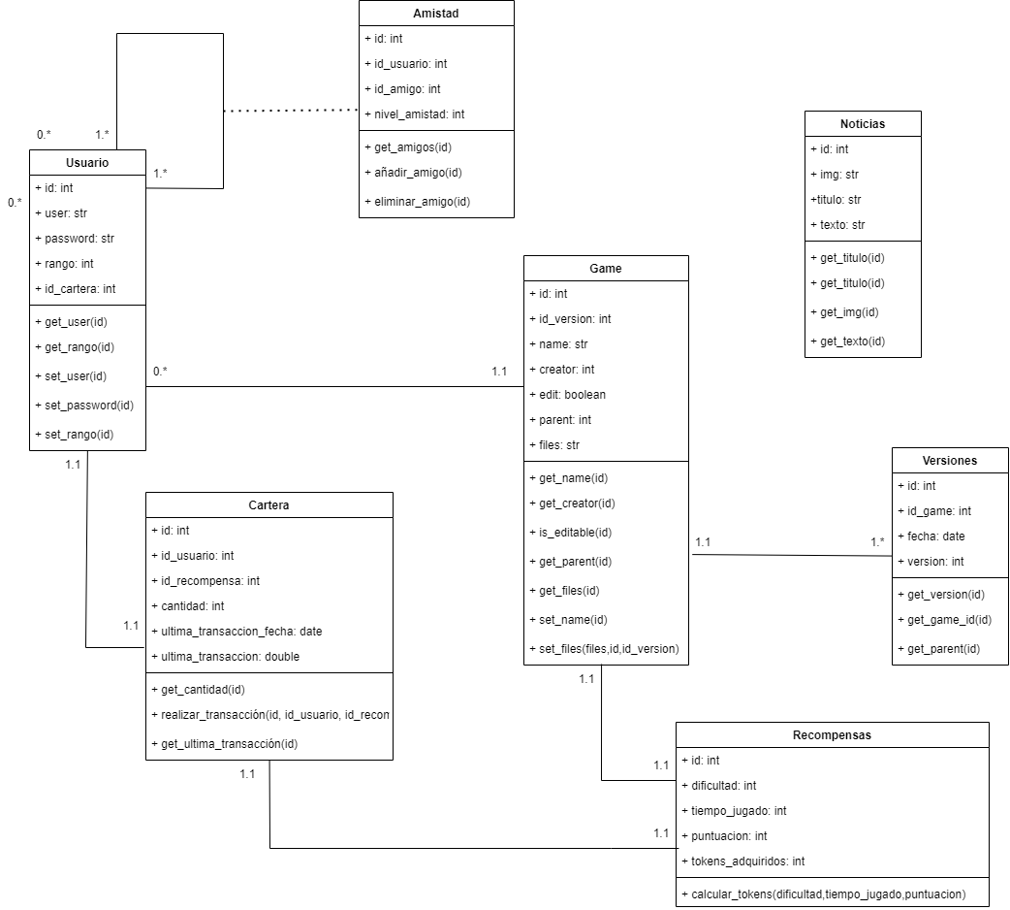
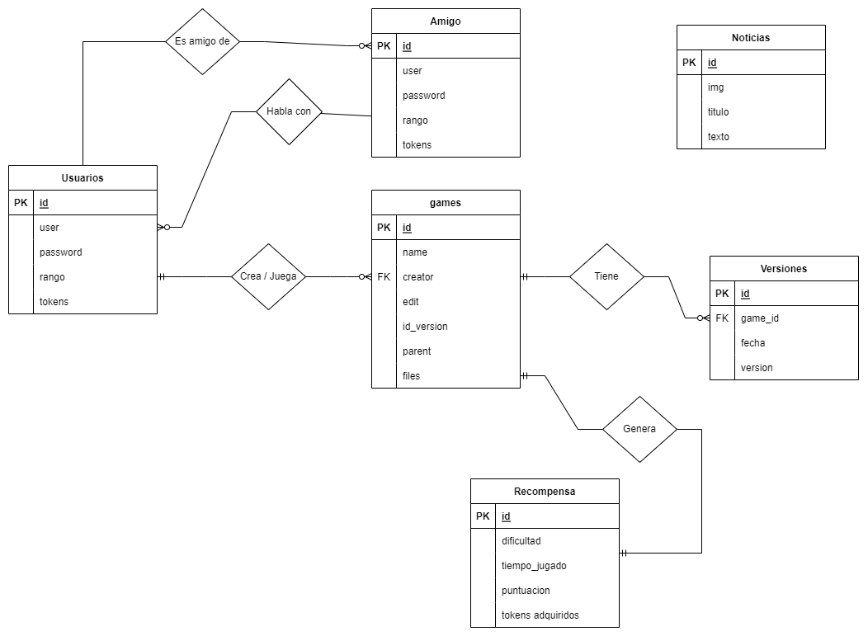
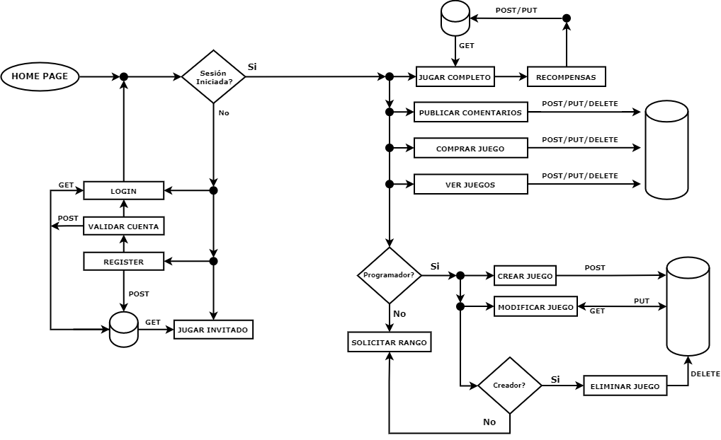
Diagrama de Clases
Diagrama E/R
Diagrama de Flujo

Slide 6
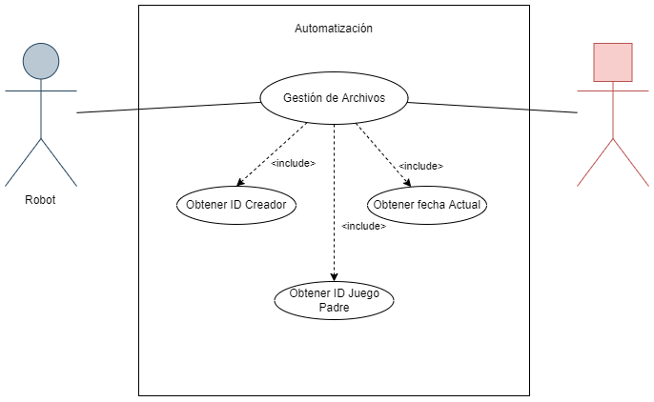


Diagrama de Casos de Uso – Automatización
Software RPA
Robotic
Process
Automation

Slide 7
THE END

